Slide 1






Slide 2


Hãy nêu bố cục của bài văn tả phong cảnh?

Slide 3





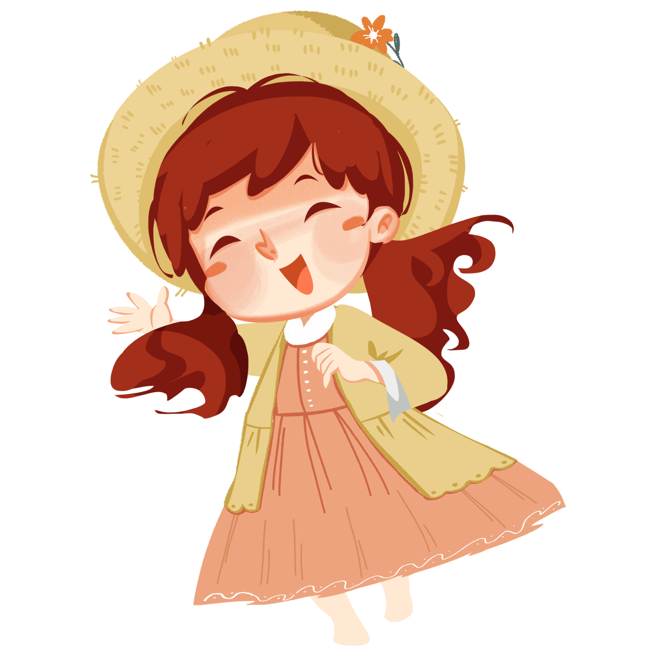


Slide 4


Slide 5




Đọc lại bài văn của em và lời nhận xét của thầy cô để biết bài làm đạt được những yêu cầu nào dưới đây:
Có đủ 3 phần mở bài, thân bài, kết bài
Sắp xếp nội dung miêu tả theo trình tự hợp lí
Chú ý lựa chọn từ ngữ, sử dụng biện pháp so sánh, nhân hoá để làm nổi bật đặc điểm của phong cảnh được miêu tả.
Bộc lộ suy nghĩ, cảm xúc đối với phong cảnh được miêu tả hoặc với những người góp phần làm nên vẻ đẹp của phong cảnh.
Không mắc lỗi chính tả, lỗi diễn đạt; chữ viết sạch, rõ ràng.

Slide 6
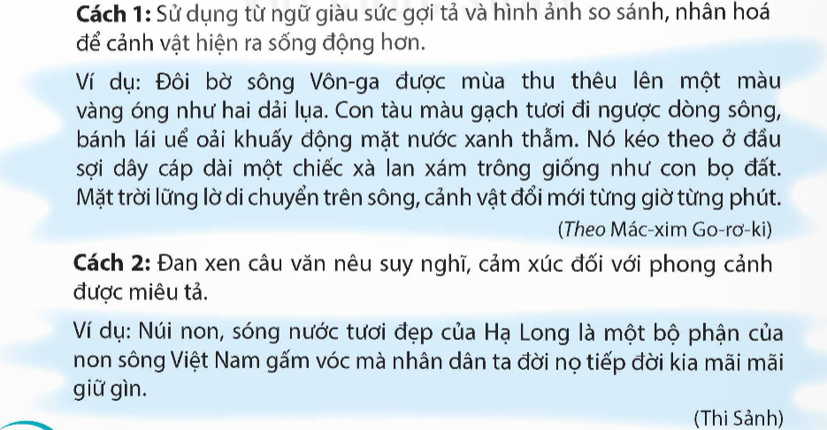
3. Viết lại một số câu hoặc đoạn văn trong bài làm của em cho hay hơn theo gợi ý sau:

Slide 7


Slide 8

Chia sẻ với người thân về bài học.

Slide 9


